Slide 1
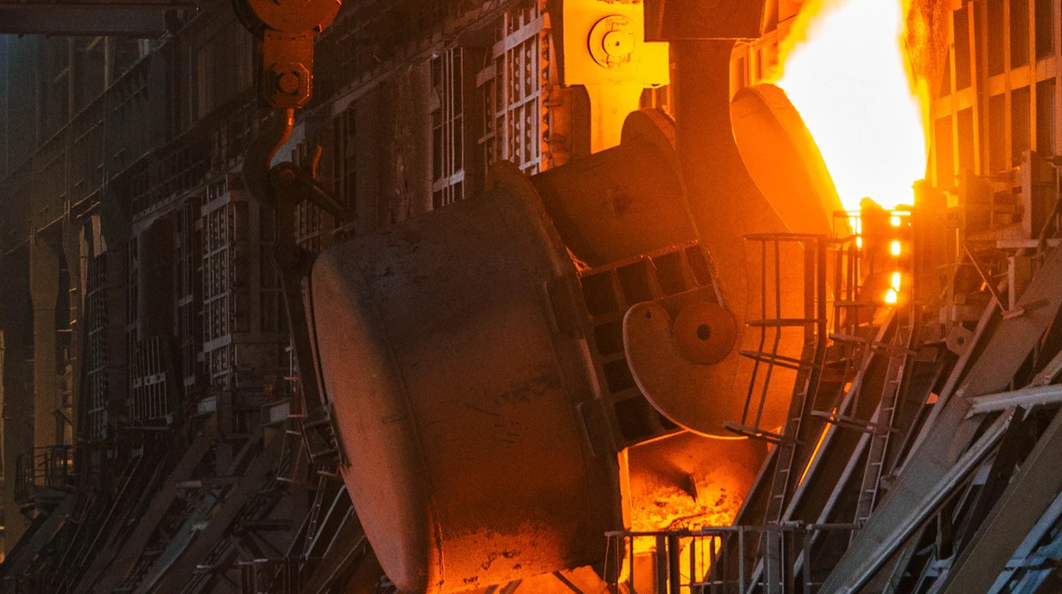


Перспективы расширения применения металла
в строительстве. Проблемы, вопросы и пути решения
Ассоциации предприятий черной металлургии «Русская Сталь»
27 апреля 2021 г.
Г.Н. Еремин
Председатель Комиссии по техническому регулированию, стандартизации и оценке соотвествия Ассоциации «Русская Сталь»,
Заместитель генерального директора по работе с предприятиями
ГНЦ ФГУП «ЦНИИчермет им. И.П. Бардина»

Slide 2

Послание
Президента РФ
В.В. Путина
Федеральному собранию
15.01.2020
Обеспечить все регионы детскими садами, школами, поликлиниками и фельдшерскими пунктами.
Обеспечить к 2024 строительство жилья с показателями 120 млн кв.м в год, в том числе 12 млн кв.м по программе переселения из ветхого и аварийного жилья

Slide 3
Приказ 687
«Об утверждении перечня документов
в области стандартизации,
в результате применения которых на добровольной основе обеспечивается соблюдение требований №384-ФЗ»
СП 260 1325800
Конструкци стальные тонкостенные из холодногнутых оцинкованных профилей и гофрированных листов. Правила проектирования
ГОСТ 14918
Прокат оцинкованный
Действующая нормативная база,
обеспечивающая безопасность конструкций из ЛСТК
ГОСТ 34180-2017
Прокат стальной с полимерным покрытием
СП 230.1325800
Конструкции ограждающих зданий. Характеристики теплотехнических неоднородностей
ГОСТ 58774-2019
Стены наружные каркасно-обшивные самонесущий и ненесущие
ГОСТ 23118-2019
Конструкции стальные строительные. Общие Технические условия
384-ФЗ
«О безопасности
зданий и сооружений»
СП 70.13330
Несущие и ограждающие конструкции
ГОСТ 58384-2019
Профили стальные гнутые из холоднокатаной стали для строительства. Сортамент
СП 470 1325800.2019
Конструкции стальные. Правила производства работ
ГОСТ 58385-2019
Профили стальные гнутые из холоднокатаной стали для строительства. Технические условия
3

Slide 4
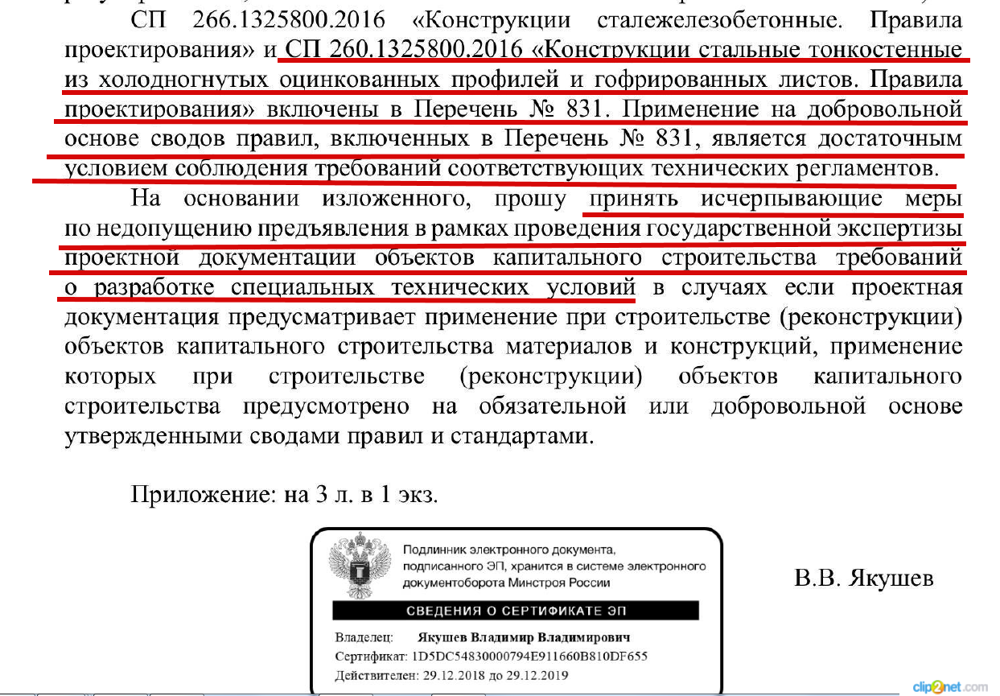
признание СП 260
в доказАтельной
базе к 384-ФЗ
БЕЗ РАЗРАБОТКИ СТУ
Протокол Вице-премьера Правительства Российской Федерации Д.Н.Козака от 11.11.2019 и Поручение Министра строительства В.В.Якушева
о принятии исчерпывающих мер по недопущению предъявления в рамках проведения государственной экспертизы проектной документации объектов капитального строительства требований о разработке СТУ для сталежелезобетонных конструкций и ЛСТК.
Результат:
Принятые решения позволяют беспрепятственно проходить экспертизу с проектами на ЛСТК, вносить проекты в реестр проектов повторного применения Минстроя, участвовать в Национальных программах, направленных на расширение строительства быстровозводимых зданий и сооружений промышленного и жилого назначения

Slide 5
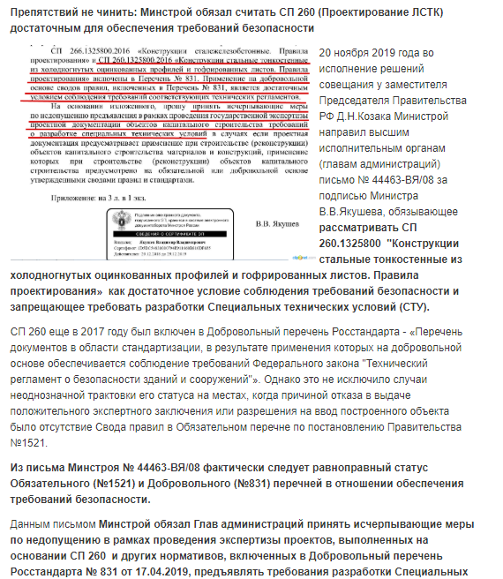
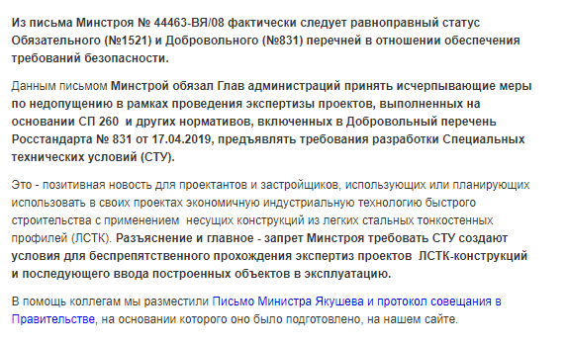

Slide 6
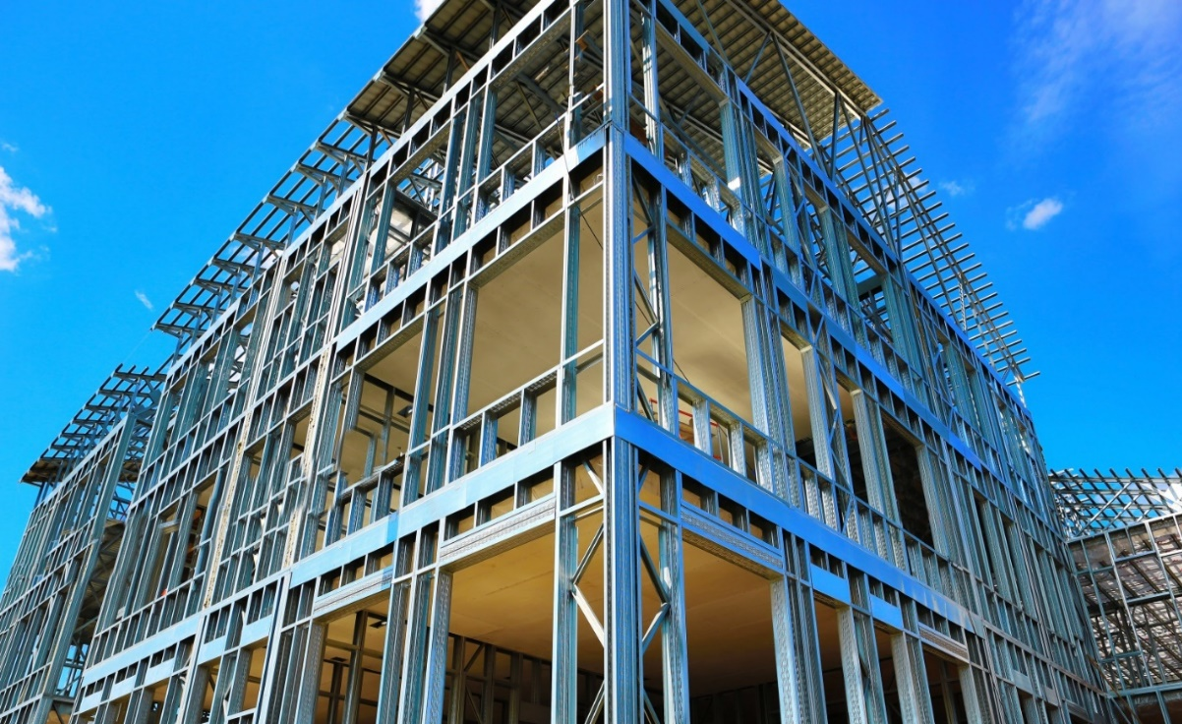
Современная технология строительства быстровозводимых зданий
Технология ЛСТК — это быстровозводимая технология сухого строительства зданий на основе стального каркаса из холодногнутых оцинкованных профилей
Технология реализована за счет качественной заводской сборки каркасно-обшивных конструкций.
Класс энергоэффективности А++

Slide 7
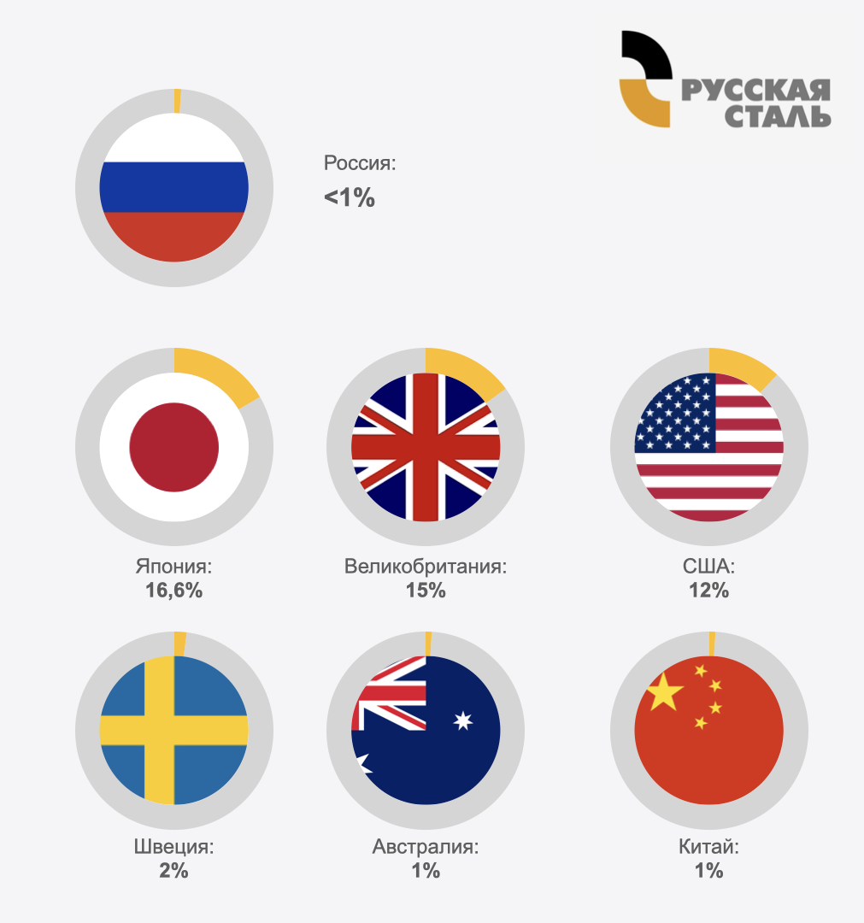









Доля применения ЛСТК в жилом строительстве
Россия:
<1%
Развитие отрасли стального строительства позволяет решить целый ряд задач социально-экономического развития
Ускорение реализации государственных и региональных программ.
Рост обеспеченности жильем жителей региона и снятие социальной напряженности.
Развитие локальных производителей ЛСТК и новые рабочие места.
Строительство современного энергоэффективного жилья
Япония:
16,6%
Великобритания: 15%
США:
12%
Швеция:
2%
Австралия:
1%
Китай:
1%

Slide 8
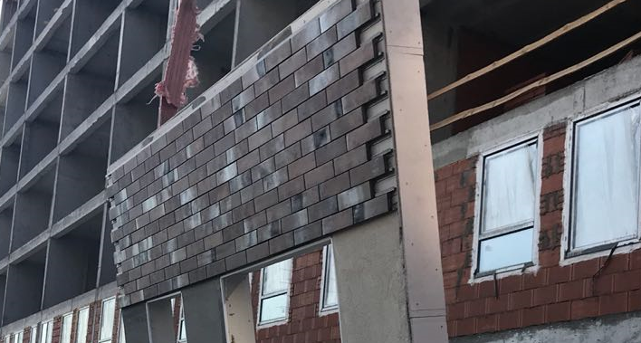
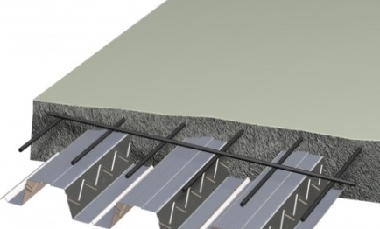
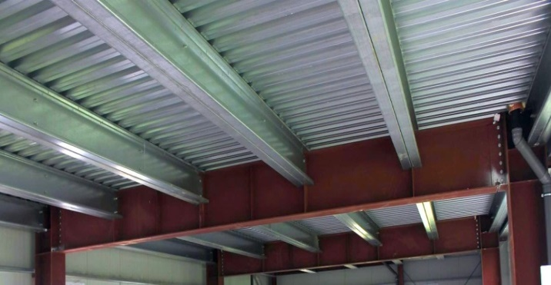
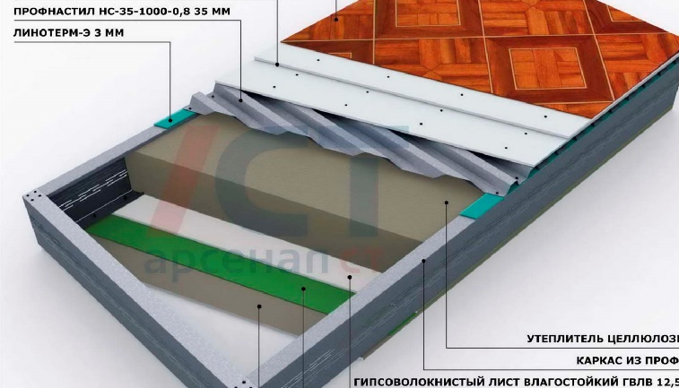
Сортамент ЛСТК
в готовых
конструкциях

Slide 9
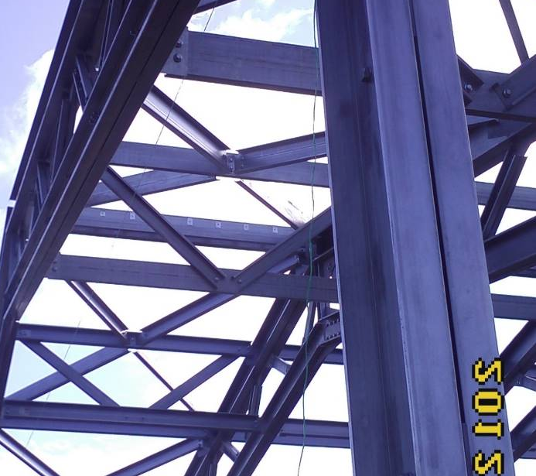
Преимущества
строительства объектов из Лстк
Всесезонность строительства
Облегченный фундамент
Отсутствие «мокрых» процессов
в строительстве
Сейсмоустойчивость
Простота монтажа
Нет необходимости в тяжелой
строительной технике
Возможность прокладки
коммуникаций внутри стен
Увеличенная площадь
помещений
Энергоэффективность
низкие затраты на эксплуатацию.
Класс энергоэффективности А++
Экологичность
Возможность демонтажа и полной
вторичной переработки
Современный экологичные
строительные материалы

Slide 10
Промерзание | СП 230.1325800.2015 Конструкции ограждающие зданий. ГОСТ Р 58774-2019 Стены наружные каркасно-обшивные самонесущие и ненесущие.
Огнестойкость | СТО АРСС 11251254.001-020-01 «Огнестойкость строительных конструкций из стальных холодногнутых оцинкованных профилей» Показатель огнестойкости REI до 150
Устойчивость конструкции | СП 70.13330 «Несущие и ограждающие конструкции» СП 260.1325800.2016 Конструкции стальные тонкостенные из холодногнутых оцинкованных профилей и гофрированных листов. Правила проектирования Методическое пособие по расчету ЛСТК к СП 260
Коррозионная стойкость | ГОСТ 14918-2020 Сталь тонколистовая оцинкованная с непрерывных линий. ГОСТ 34180-2017 Прокат стальной тонколистовой холоднокатаный и холоднокатаный горячеоцинкованный с полимерным покрытием с непрерывных линий.
Звукоизоляция | СП 51.13330 Защита от шума
Обеспечение безопасности
подтверждено нормативными документами и проведенными испытаниями

Slide 11
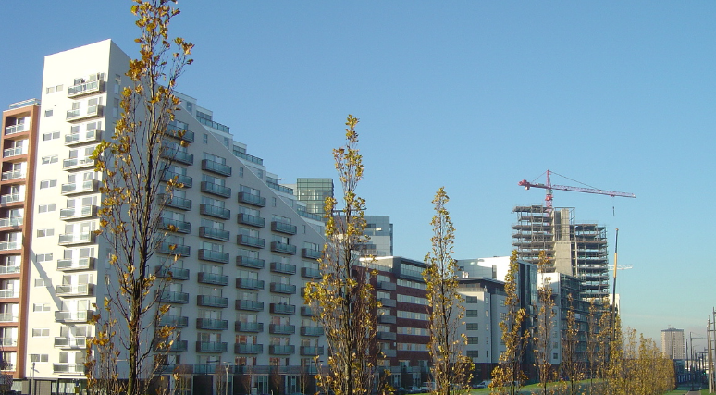
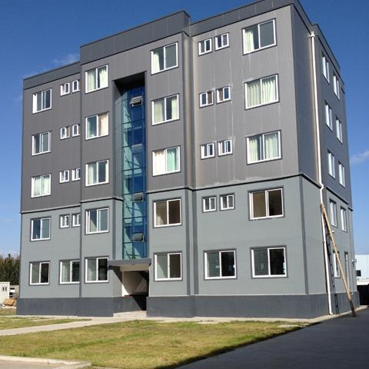
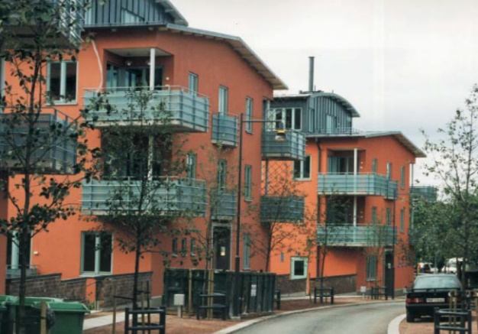
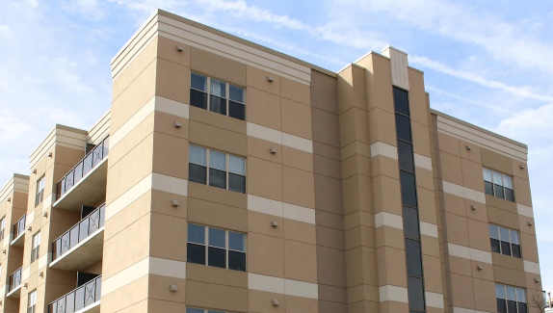
Израиль
Китай
ИНОСТРАННЫЙ
ОПЫТ
реализации объектов
по технологии ЛСТК
Швеция
Канада

Slide 12
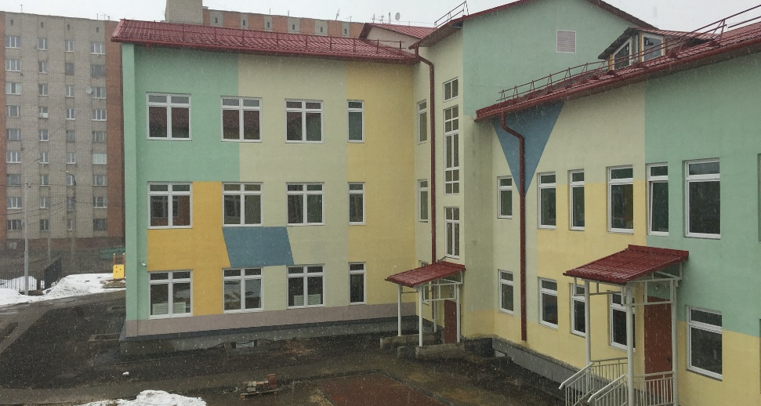
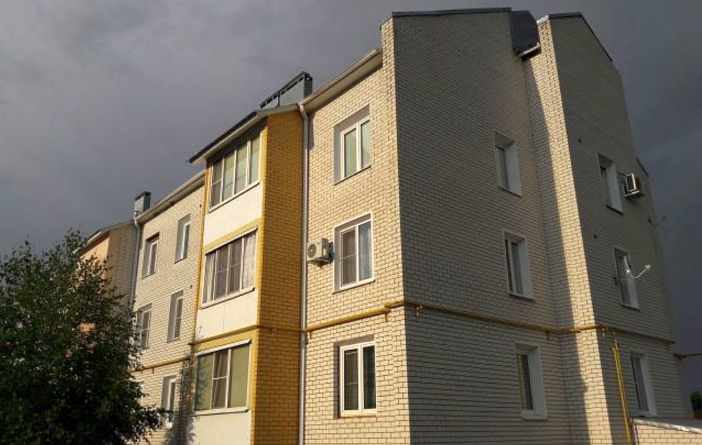
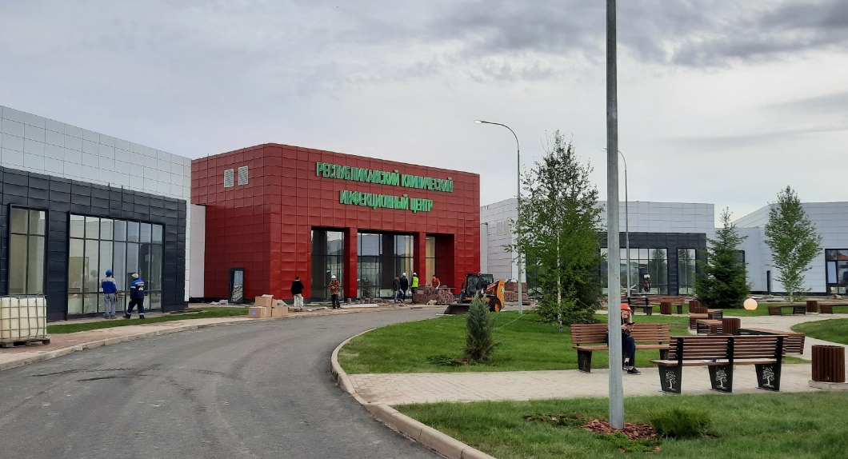
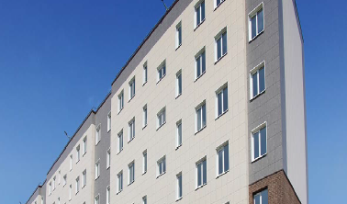
Детский сад
г. Тула
Жилой дом
Воронежская область
Российские
примеры
реализации объектов
по технологии ЛСТК
Клинический центр
Башкортостан
Жилой дом
г. Обнинск

Slide 13

Ограничения применения ЛСТК
в гражданском строительстве
ПРИКАЗ
№65/пр от 31.01.2019 г.
Об утверждении методических рекомендаций по разработке региональной адресной программы по переселению граждан
из аварийного жилищного фонда, признанного таковым до 1 января 2017 года
(Приложение 2 п.2)
Конструктивное, инженерное и технологическое оснащение строящегося многоквартирного дама, введенного в эксплуатацию многоквартирного дома,
в котором приобретается готовое жилье.
Не рекомендуется строительство домов и приобретение жилья в домах, выполненных из легких стальных тонкостенных конструкций (ЛСТК), SIPпанелей, металлических сэндвич панелей.

Slide 14
Внести изменения
в приложение №2
К методическим рекомендациям по разработке региональной адресной программы по переселению граждан из аварийного жилищного фонда, утвержденного приказом Минстрой России от 31.01.2019 г. №65/пр.
П.2 «В строящихся домах рекомендовано
обеспечить наличие»:
несущие строительные конструкции рекомендуется выполнять
из следующих материалов:
стены из каменных конструкций (кирпич, блоки), крупных железобетонных блоков, железобетонных панелей, монолитного железобетонного каркаса с заполнением. Каркасно-обшивные стены и ограждающие конструкции из ЛСТК, в том числе с заливкой пенобетоном (при соблюдении и аттестации технологии);
Перекрытия из сборных и монолитных железобетонных конструкций. Каркасно-обшивные перекрытия, на основе стальных балок и холодногнутых профилей, в том числе с заливкой пенобетоном (при соблюдении и аттестации технологии);
фундаменты из сборных монолитных железобетонных и каменных конструкций. При строительстве по технологии ЛСТК не рекомендуется применение ленточного фундамента. Рекомендуется устройство единой монолитной железобетонной плиты под всем каркасом здания или свайный фундамент.

Slide 15
Поручение
О создании нового НПа
1
2
3
Создание
стратегического
запаса В РАМКАХ РОСРЕЗЕРВА
складов готовых типовых быстровозводимых зданий для регионов с высокой степенью возникновения чрезвычайной ситуации (землетрясения, оползни, наводнения)
Разработка программы строительства быстровозводимых зданий
в том числе на основе стального каркаса и ЛСТК для чрезвычайных
и кризисных ситуаций.
Создание реестра проектов повторного применения
быстровозводимых зданий (госпитали, штабы, дома для пострадавших).

Slide 16
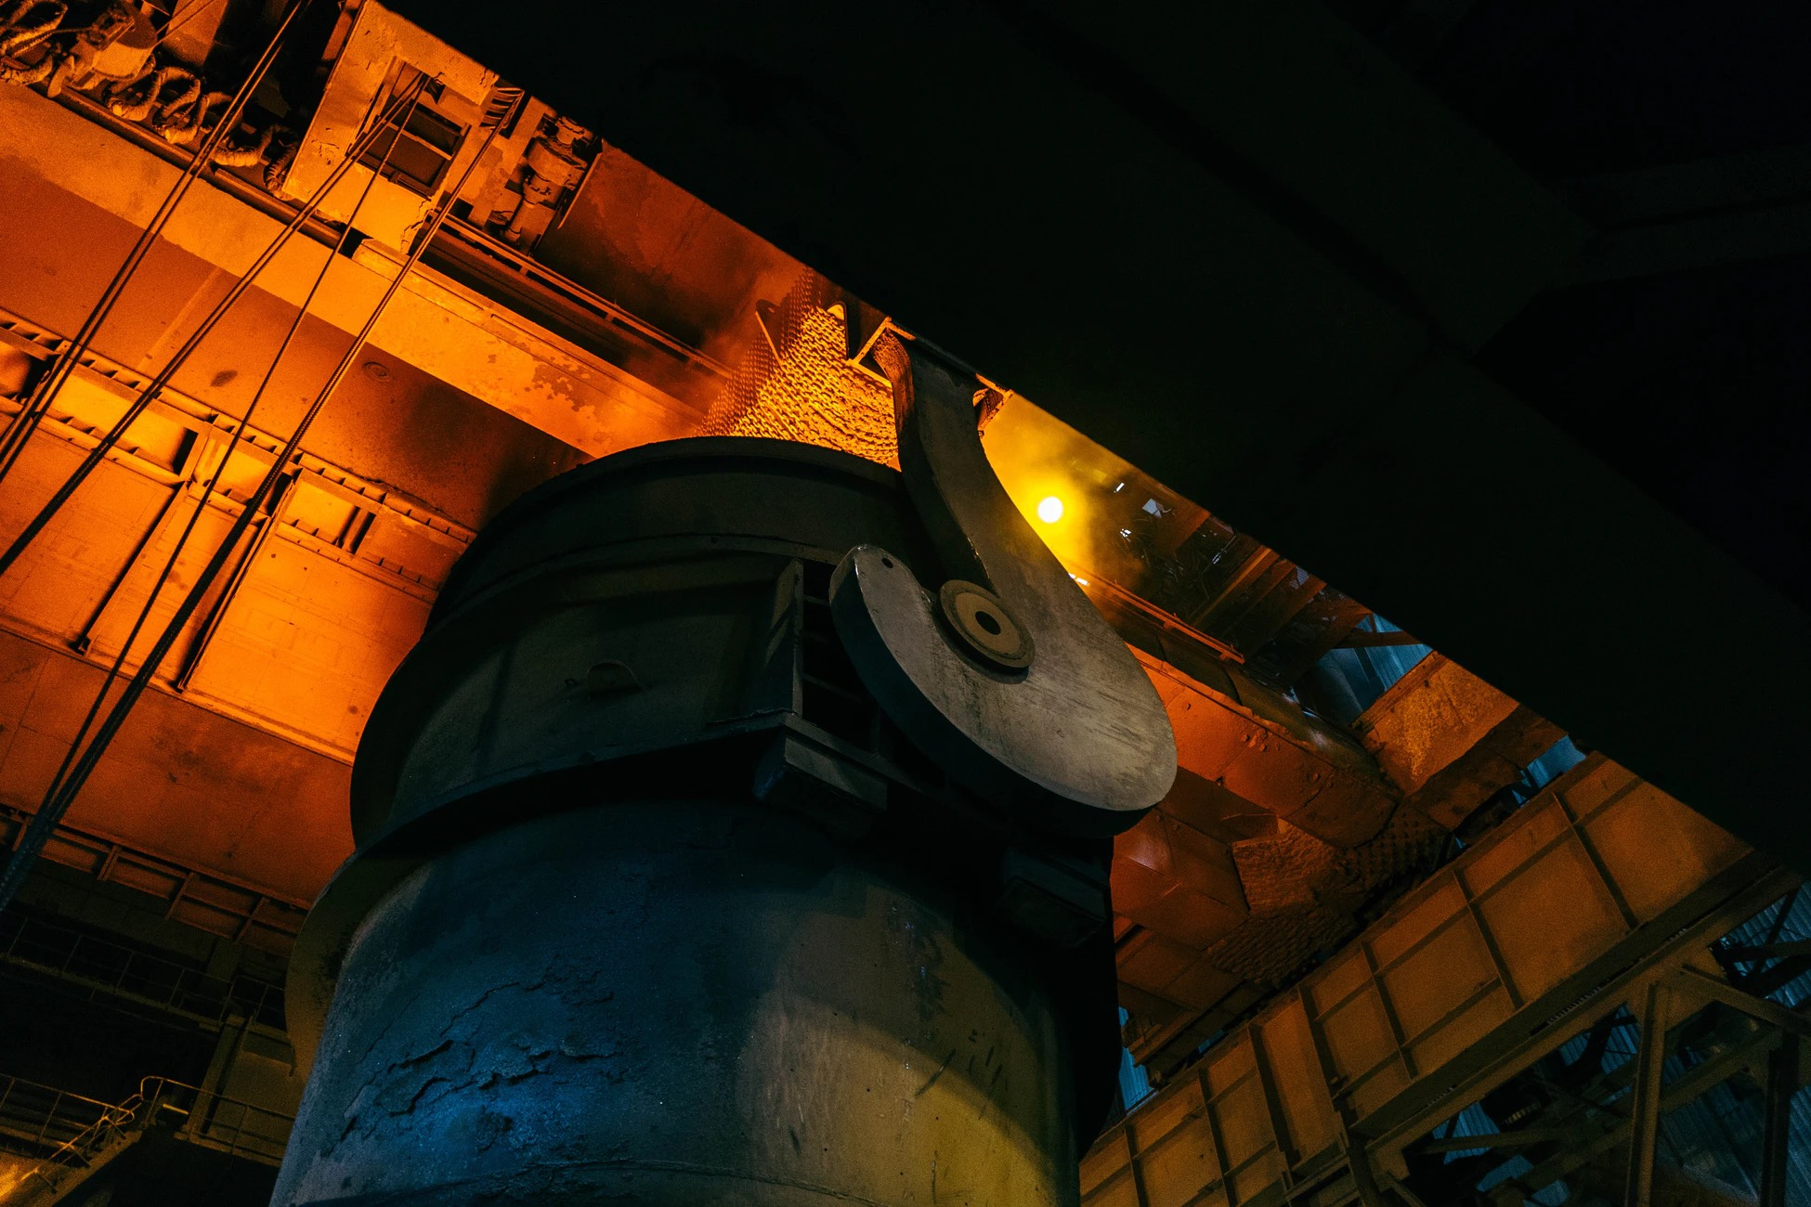
СПАСИБО
за внимание!

Slide 17
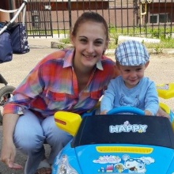
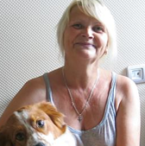
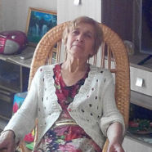
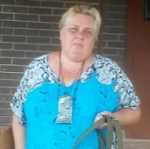
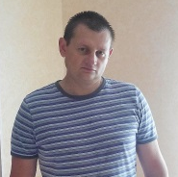
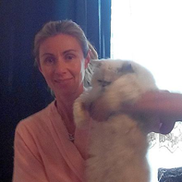
Семья Ролдугиных:
«Все, как в обычном кирпичном или другом доме»
Шоршина В.А.:
«Если не знать, что дом построен на металло-каркасе, догадаться об этом по поведению его конструкций невозможно»
Горбатова Т.Л.:
«Цена квартиры, да еще
и с отделкой отличного качества, очень даже порадовала»
Отзывы
владельцев жилья
построенного по технологии ЛСТК
Борисова В.Б.:
«По уровню шума квартира не хуже, чем в панельном доме. Квартира очень теплая, зимой я пользова-лась только одной батареей (их в квартире 2)»
Семья Дежиных.:
«Теперь мы на опыте убедились в преимуществах современных материалов»
Каминская И.В.:
«Никаких вибраций не ощущается. Стены ровные, углы прямые, что упрощает установку мебели.»

